Slide 1
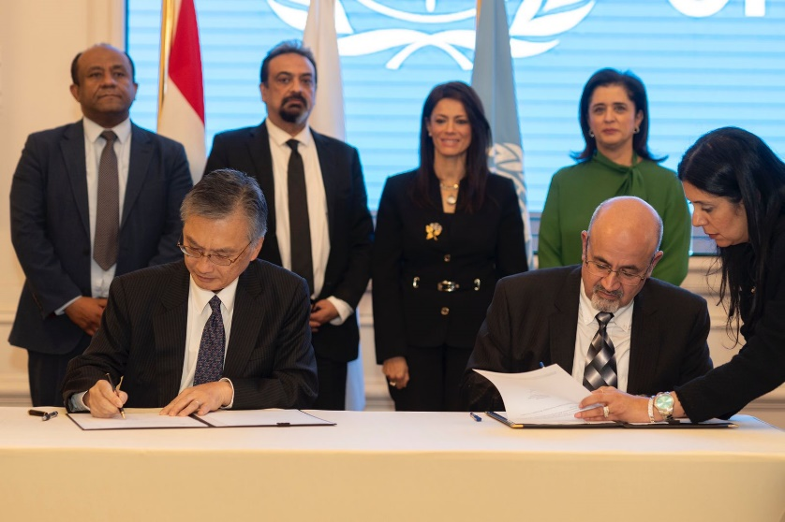
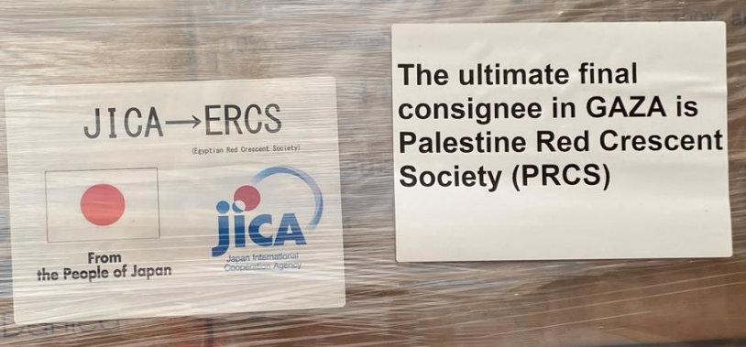
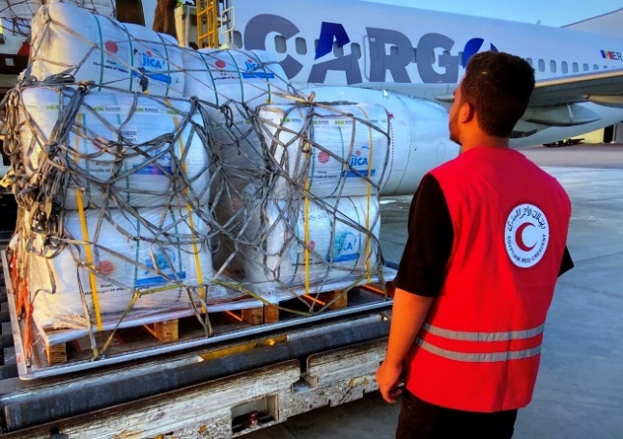
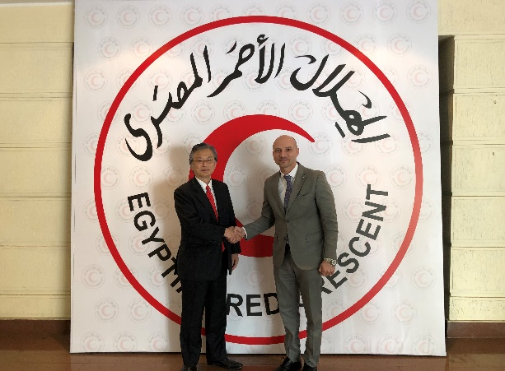
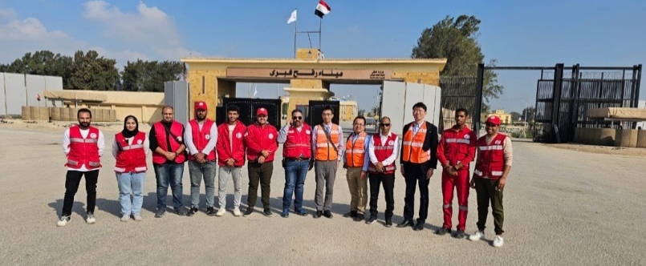
التعاون الياباني المصري من أجل غزة
دعم اليابان لغزة
في 10 مارس 2024، وقعت سفارة اليابان في مصر ومنظمة الصحة العالمية
مذكرات متبادلة بشأن "مشروع الدعم الطبي الطارئ للمستشفيات المتضررة من الوضع في قطاع غزة" بالقاهرة لتقديم المساعدة للمستشفيات المصرية.
.
أبريل 2024

Slide 2
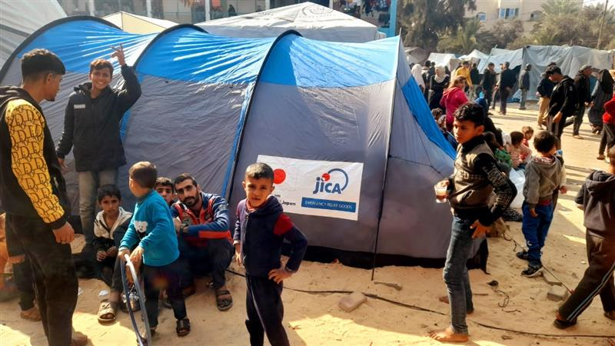
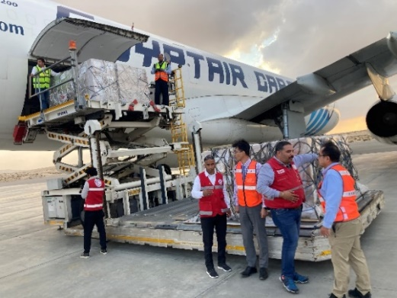
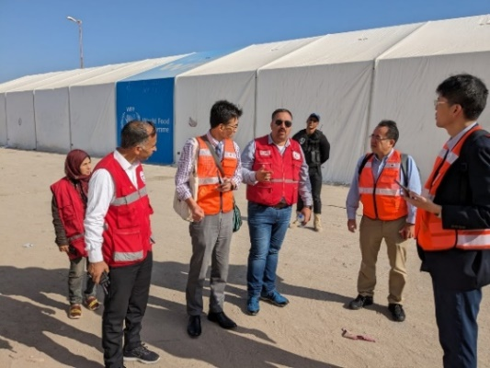
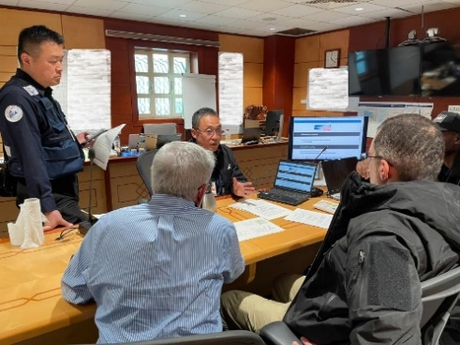
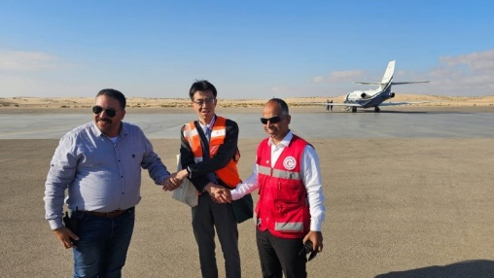
من اليابان إلى غزة، من أجل الحياة والسلام للناس
الدعم المقدم لفلسطين بما في ذلك غزة (منذ 7 أكتوبر 2023) 1. مساعدات إنسانية تبلغ قيمتها حوالي117 مليون دولار أمريكي (1) حتى أبريل 2024، قدمت اليابان مساعدات إنسانية تبلغ قيمتها حوالي 107 مليون دولار أمريكي، في مجالات مثل الغذاء والمياه والصحة والرعاية الطبية من خلال المنظمات الدولية مثل الأونروا، وبرنامج الأغذية العالمي، ومنظمة الصحة العالمية، واليونيسيف، واليونسكو، اللجنة الدولية للصليب الأحمر والاتحاد الدولي لجمعيات الصليب الأحمر والهلال الأحمر، فضلاً عن المنظمات غير الحكومية اليابانية. (2) قدمت اليابان أيضًا ما يقرب من 10 ملايين دولار أمريكي إلى صندوق HEPRTF، وهو صندوق استئماني متعدد المانحين تم إنشاؤه بالتنسيق مع البنك الدولي، لدعم توفير الإمدادات الطبية الطارئة لغزة. 2. تقديم المساعدات العينية والجهود الأخرى (1) أرسلت هيئة التعاون الدولي اليابانية (JICA) مساعدات إنسانية مرتين (خيام وبطاطين وإمدادات طبية وغيرها) إلى غزة عبر مصر. تدعم جايكا أيضًا منظمة الصحة العالمية في أعمال التنسيق بين فرق الطوارئ الطبية المختلفة في غزة بشأن إدارة البيانات الطبية منذ نوفمبر 2023، حيث تم تعيين 8 متخصصين في مهمة دعم "في الموقع" لوحدة التنسيق التابعة لمنظمة الصحة العالمية في مصر (الصورة بأسفل يسارًا) خلال ديسمبر 2023- يناير 2024. (2) قررت اليابان تقديم مساهمات عينية (البطاطين والجراكن والأغطية البلاستيكية والملايات وفرش النوم) للأونروا بناءً على طلبها بموجب قانون التعاون الدولي للسلام.
توفير الخيام من قبل جايكا للاجئين المقيمين في مدرسة تقع في غزة.
تهدف اليابان إلى توفير الغذاء والماء والمواد الطبية وغيرها من المساعدات الإنسانية لسكان غزة بأسرع الطرق وأكثرها فعالية.
دعم الشعب الفلسطيني من خلال مصر في مارس 2024، قررت اليابان تنفيذ "مشروع منحة للدعم الطبي الطارئ للمستشفيات المتضررة من الوضع في قطاع غزة" بقيمة حوالي 8.3 مليون دولار أمريكي لمصر من خلال منظمة الصحة العالمية. في إطار هذا المشروع، ستدعم اليابان المستشفيات في 9 محافظات مصرية تستقبل المرضى المصابين بجروح خطيرة والأطفال حديثي الولادة من غزة من خلال توفير الإمدادات والمعدات الطبية والدعم الفني والتدريب لبناء قدرات المستشفيات والطواقم الطبية، إلى جانب دعم إضافي للتواصل بشأن المخاطر والمشاركة المجتمعية بين المحافظات.
إحاطة عن أسلوب إدارة المعلومات موجهة لأصحاب المصلحة من قبل متخصصين في جايكا.
اليابان والهلال الأحمر المصري يقدمان يدًا بيد الدعم لسكان غزة.
إجمالي مبلغ المساعدات : 125 مليون دولار أمريكي

